Slide 1
Webbarkivering
2015-10-02

Slide 2
Webbarkiveringsinitiativ
Australien [1996] Pandora
Danmark [1998] Netarkivet
Finland [1997] National Library of Finland
Frankrike [2000] Bibliothèque nationale de France
Island [1996] National and University Library of Iceland
Japan [2002] WARP, National Diet Library
Kanada [1998] National Library of Canada
Litauen [1996] National Library of Lithuania
Nederländerna [2000] KB, NETLIB
Nya Zeeland [2002] National Library of New Zealand
Norge [2001] Paradigma Projekt
Sverige [1997] Kungliga biblioteket, Kulturarw3
Storbritannien [2001] British Library
Tjekien [2000] WebArchiv
Tyskland [1997] German National Library
USA [1996] Minerva, Library of Congress; Internet Archive
Österrike [1999] AOLA (the Austrian Online Archive)

Slide 3
Drygt 1,6 miljarder objekt (ca 75TB)
Insamling av svenska webbpublikationer
Inriktning på .se och .nu domäner
Ett antal webbplatser inom .com, .net, .org (geografisk hemvist)
Ett par gånger om året
Riktade insamlingar (ca 170 dagstidningar – daglig insamling)
Materialet är tillgängligt enbart på plats hos KB
Uppehåll 2010, återupptogs i slutet av 2011

Slide 4
Ambition att arkivera hela Internet
Idag drygt 438 miljarder objekt
Organisationen som huvudsakligen ligger bakom verktygen för webbarkivering

Slide 5
Varför bevara webben?
Arkivlag (1990:782)
3§ Myndigheternas arkiv skall bevaras, hållas ordnade och vårdas så att de tillgodoser
1. rätten att ta del av allmänna handlingar,
2. behovet av information för rättskipningen och förvaltningen, och
3. forskningens behov.

Slide 6
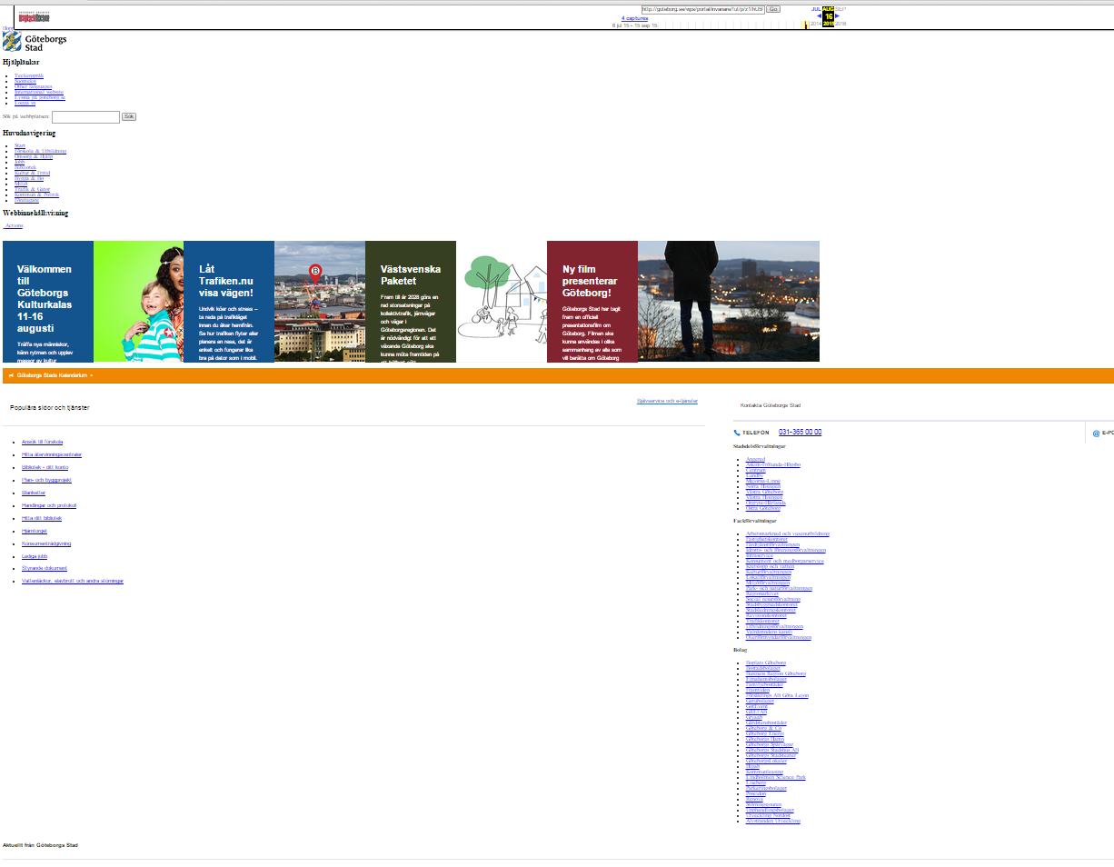

Slide 7
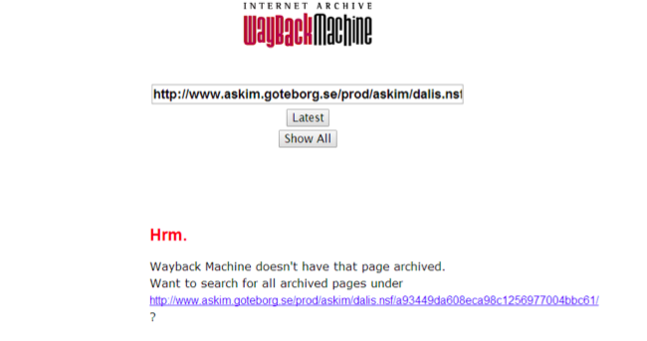
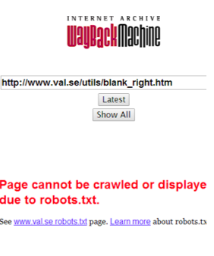

Slide 8
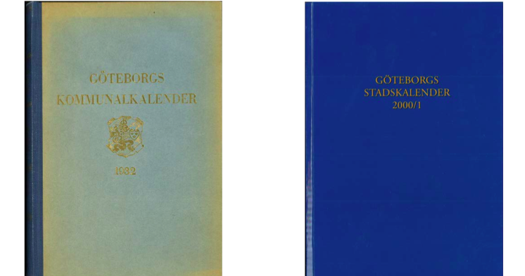
Kommunalkalendern 1929-2000
Ca 500 sidor nyttig information med sakregister och personindex

Slide 9
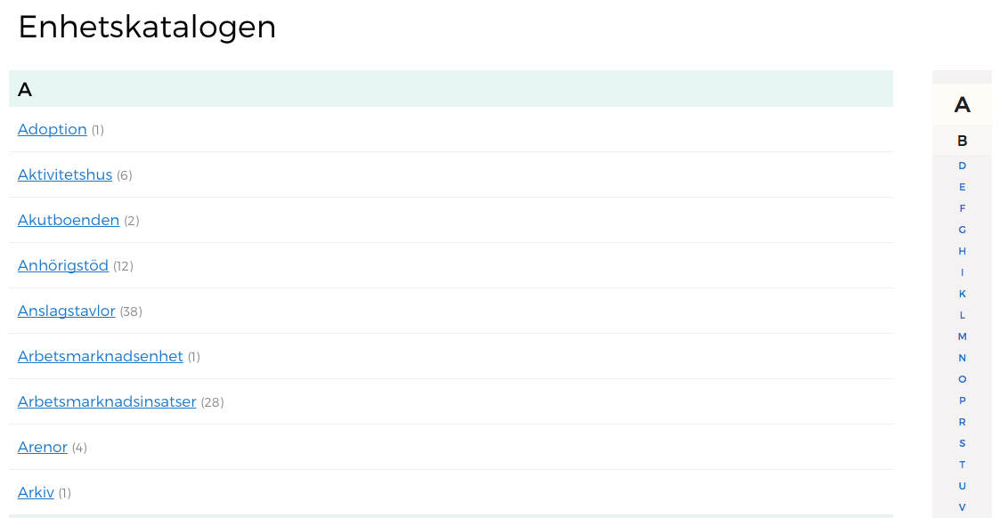
2001→

Slide 10
Regionarkivets urvalspolicy
Allt som är tillgängligt via Internet från de myndigheter Regionarkivet är arkivmyndighet för...
förutom: interna webbsidor lösenordsskyddade webbsidor samt databaser bakom webbformulär.

Slide 11
Två övergripande metoder
Pull
Push

Slide 12
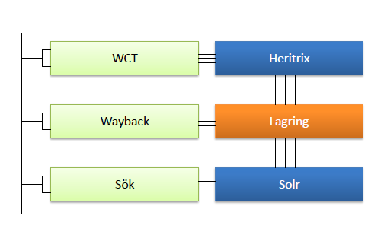
Regionarkivets Webbarkiv

Slide 13
Utmaningarna med goteborg.se
http://goteborg.se/wps/portal/invanare/!ut/p/z1/04_Sj9CPykssy0xPLMnMz0vMAfIjo8ziAwy9Ai2cDB0N_N0t3Qw8Q7wD3Py8fdxNXU31wwkpiAJKG-AAjgb6BbmhigDtygcn/dz/d5/L2dBISEvZ0FBIS9nQSEh/
Brist på metadata

